Slide 1
Когда грохочут пушки, музы не молчат. История музейного предмета
Музей истории школы № 13 имени Р.А. Наумова
г.о.г Буй

Slide 2
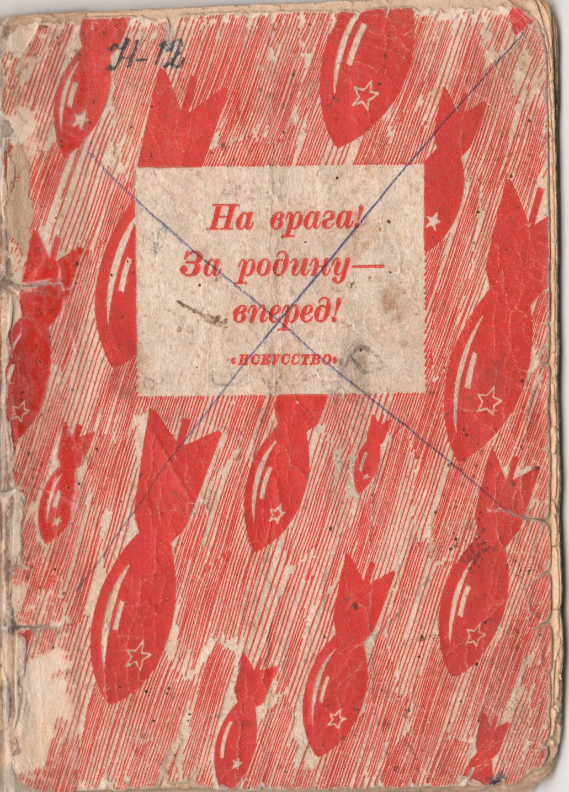
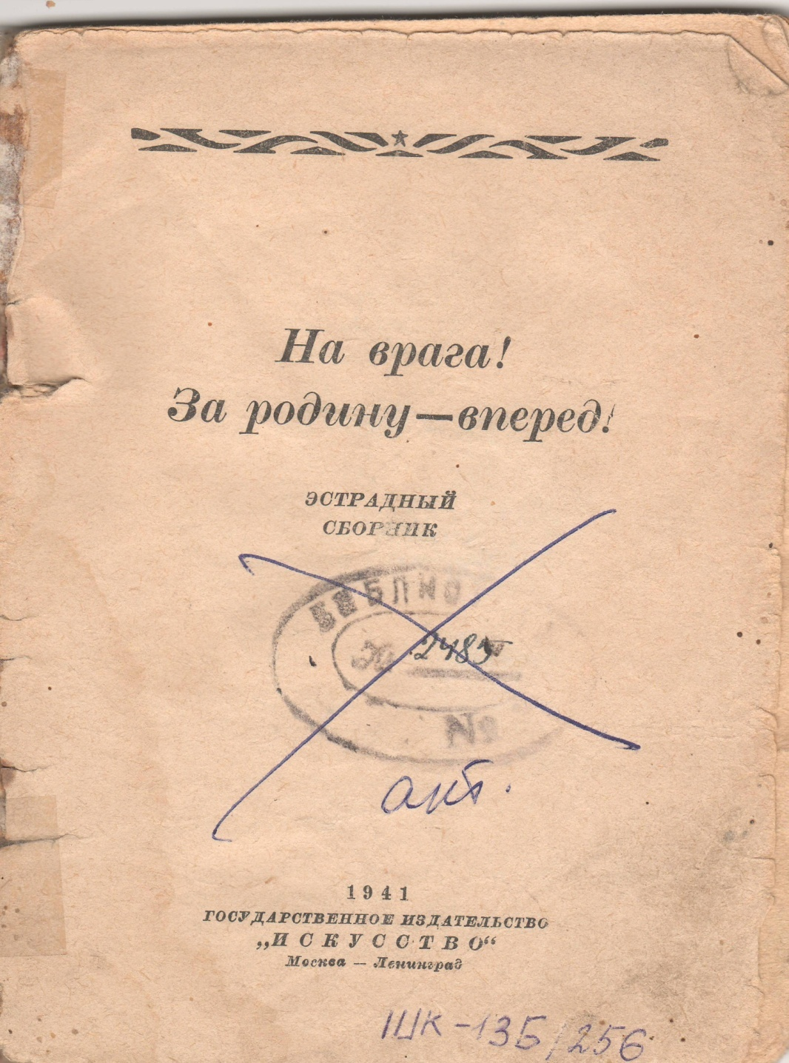

Slide 3
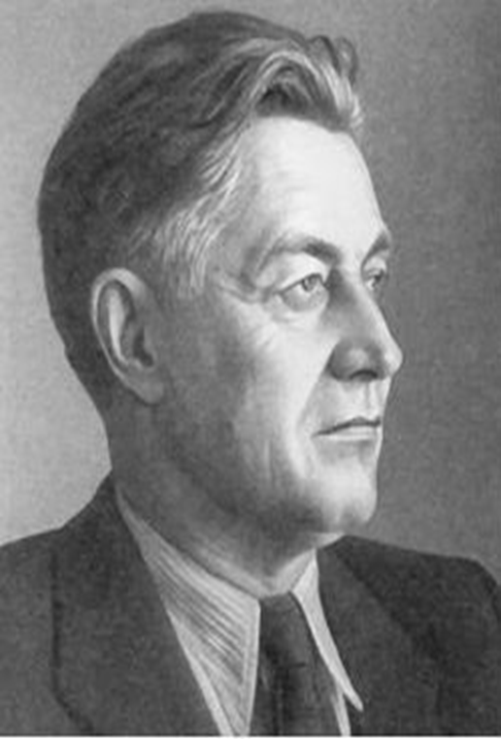
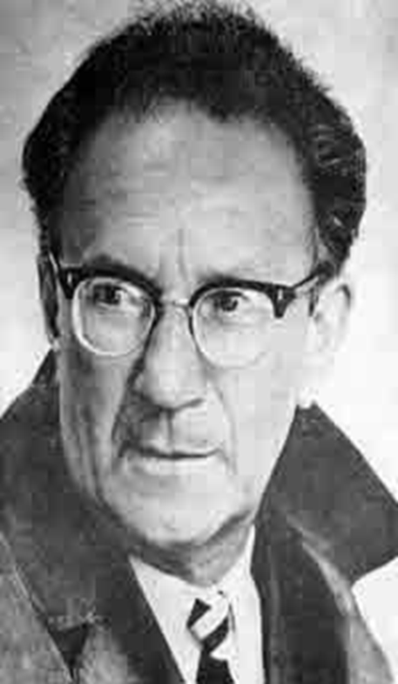
Писатели - фронтовики
Лебедев-Кумач
Василий Иванович
Сурков
Алексей Александрович
Островой
Сергей Григорьевич

Slide 4
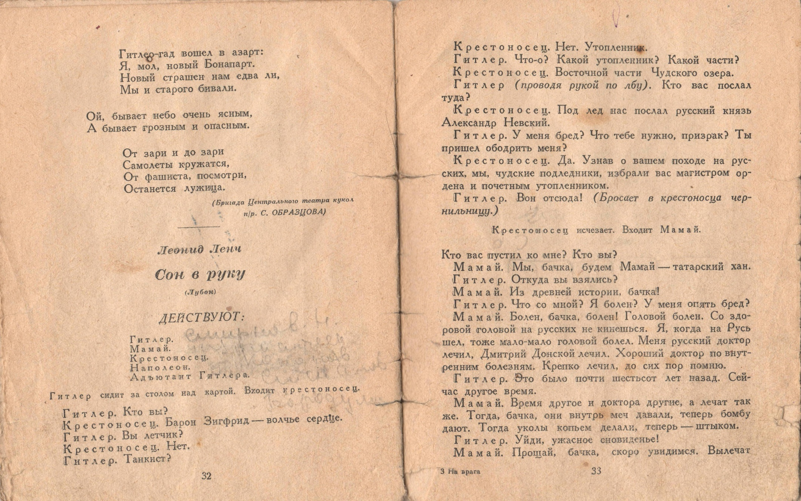

Slide 5
Леонид Ленч
Леонид Ленч (настоящее имя Леонид Сергеевич Попов, 1905—1991) —русский советский писатель-юморист. Родился в семье военного врача. Окончил экономический факультет Ростовского университета в 1925 году. В 1941-1942 военный корреспондент, в 1943-1945 готовил оперативные материалы для газеты «Известия». Автор юмористических рассказов, повестей, пьес для театров, сценариев для сатирического киножурнала "Фитиль". Член правления Союза писателей РСФСР с 1965.

Slide 6
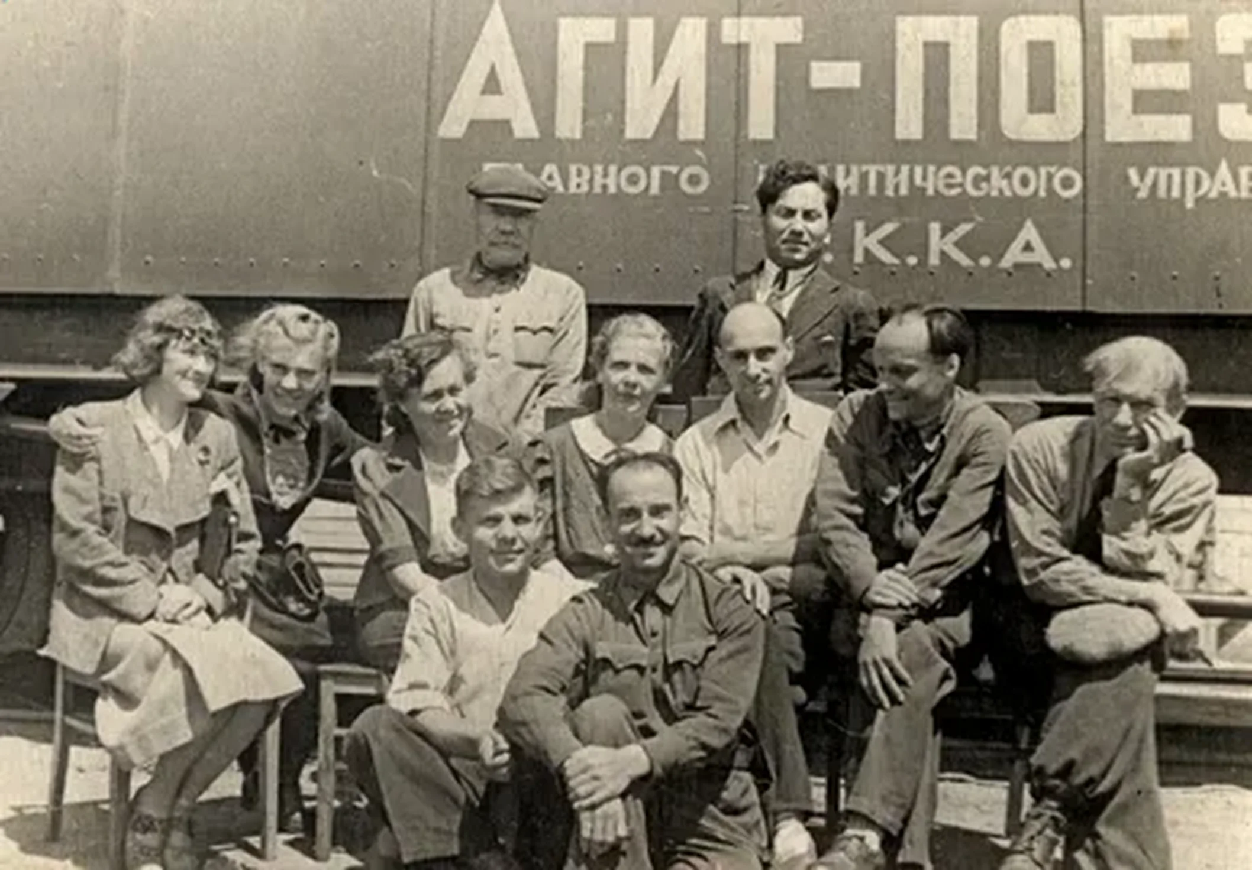
Агитбригада кукольного театра Сергея Владимировича Образцова на фронте

Slide 7
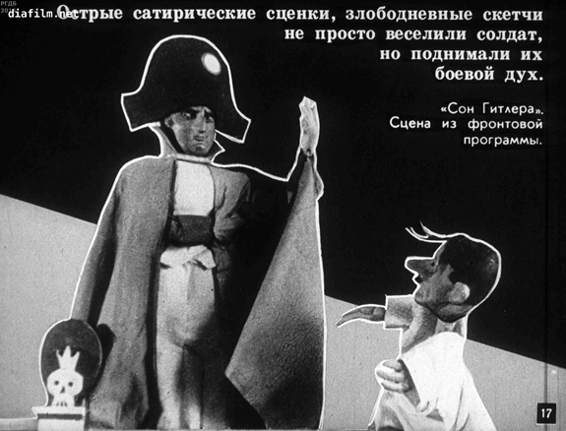
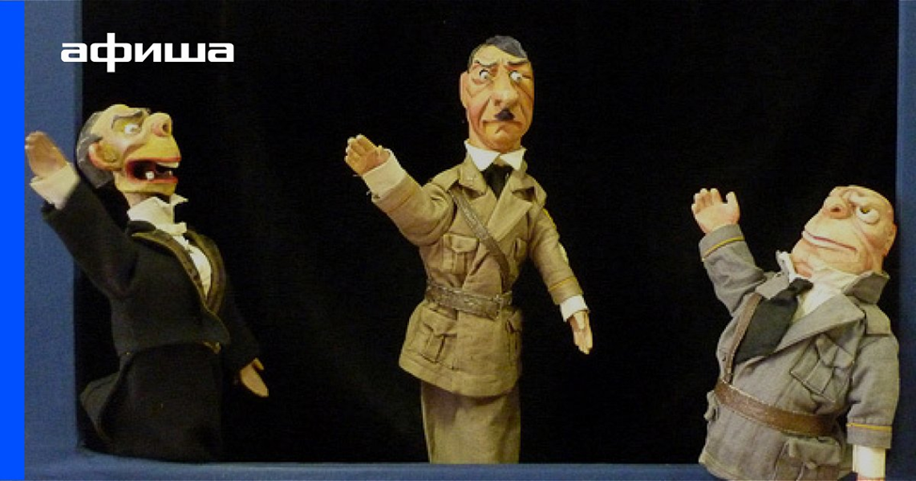
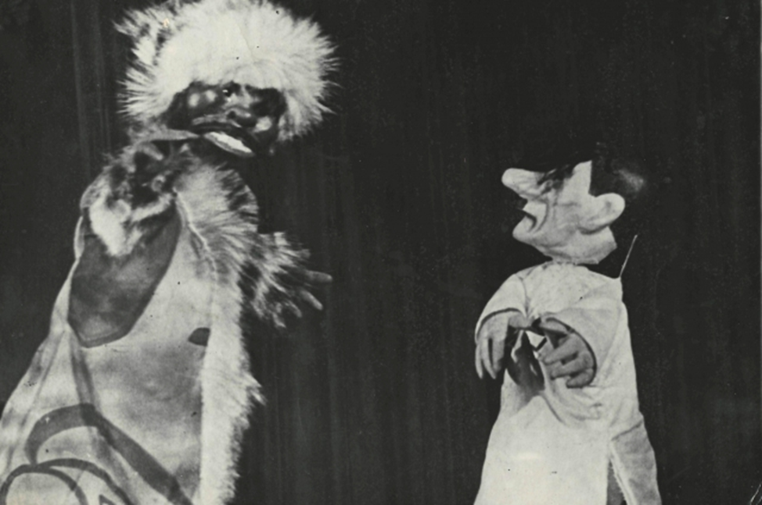

Slide 9
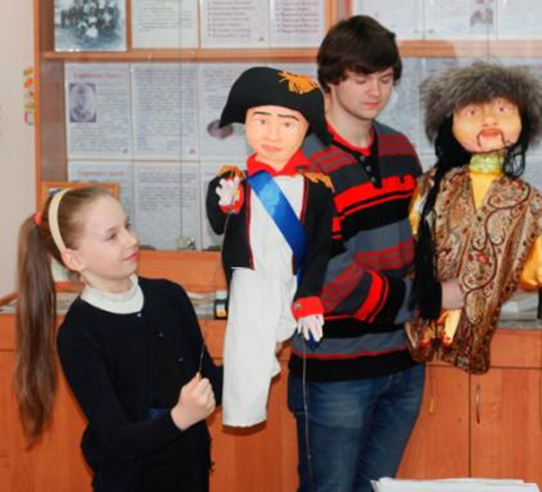
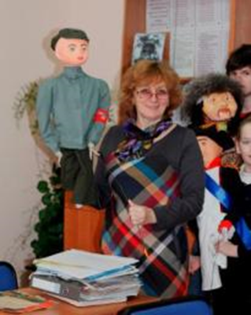
Интерактивная экскурсия с театрализацией
Кукольный театр «История музейного предмета». Театрализация пьесы Ленча «Сон Гитлера» сборник (июль 1941 года)

Slide 10
Спасибо за внимание!

